Slide 1
Laboratorio de
Informática
Power point
Lourdes CarabajaL
Profesora: Andrea Gómez
1°A
2023

Slide 2
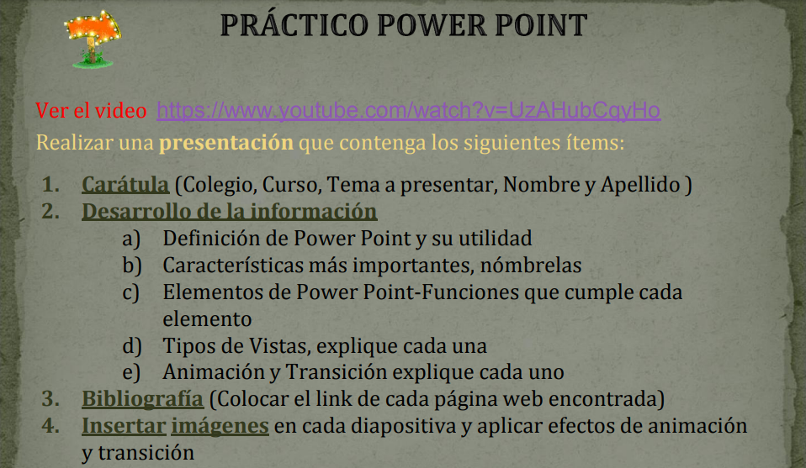

Slide 3

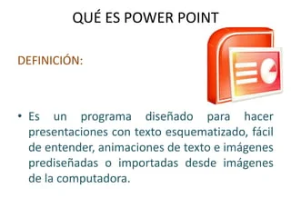
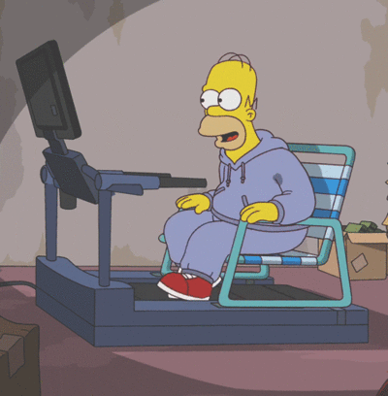
a)definición de Power point
PowerPoint es un software desarrollado por Microsoft que permite diseñar presentaciones mediante la combinación de gráficos, imágenes, video, texto y animación en diapositivas.
https://blog.hubspot.es/marketing/que-es-powerpoint#:~:text=en%20la%20empresa%3F-,%C2%BFQu%C3%A9%20es%20PowerPoint%3F,texto%20y%20animaci%C3%B3n%20en%20diapositivas.

Slide 4

b)Características de Power point
Temas
Esta característica de PowerPoint es una de las más sobresalientes, ya que permite a los usuarios crear diferentes diapositivas visualmente más llamativas. Estos temas son plantillas previamente diseñadas que pueden ser utilizadas de forma fácil y gratuita para hacer presentaciones creativas.
Cada tema contiene un grupo de diapositivas con un diseño preestablecido, fuentes de texto, colores y estilos que pueden ser modificados fácilmente por el usuario. De hecho, puedes personalizar alguna de las opciones predeterminadas (o empezar de cero) y crear una plantilla exclusiva para tu empresa. Así será más fácil que todos tus colaboradores mantengan un mismo estilo cuando creen sus propias presentaciones.

Slide 5
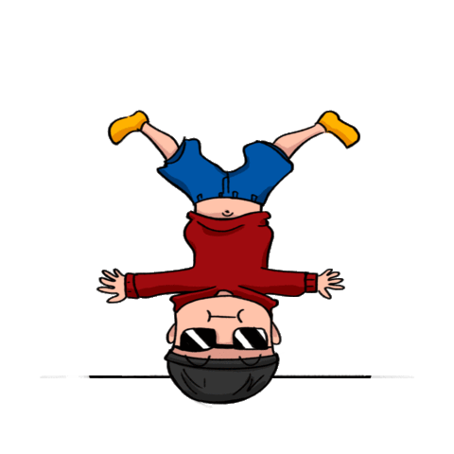
Manejo multimedia
PowerPoint es una herramienta que permite utilizar diferentes recursos multimedia para hacer que las presentaciones sean más eficaces. Dentro de su biblioteca multimedia se pueden encontrar imágenes, videos, formas y sonidos que facilitan la comprensión de la información. Estas herramientas incluso insertar elementos vitales para tu empresa como una marca de agua
Animaciones
Para crear una presentación más dinámica e interesante para tu audiencia puedes crear un movimiento para cada objeto como los títulos y los cuadros de texto.
Transiciones
Otra de las características fundamentales de PowerPoint es que permite generar transiciones entre cada diapositiva. Tiene disponibles diferentes efectos que ayudan a pasar de una diapositiva a otra de forma ágil y entretenida.

Slide 6
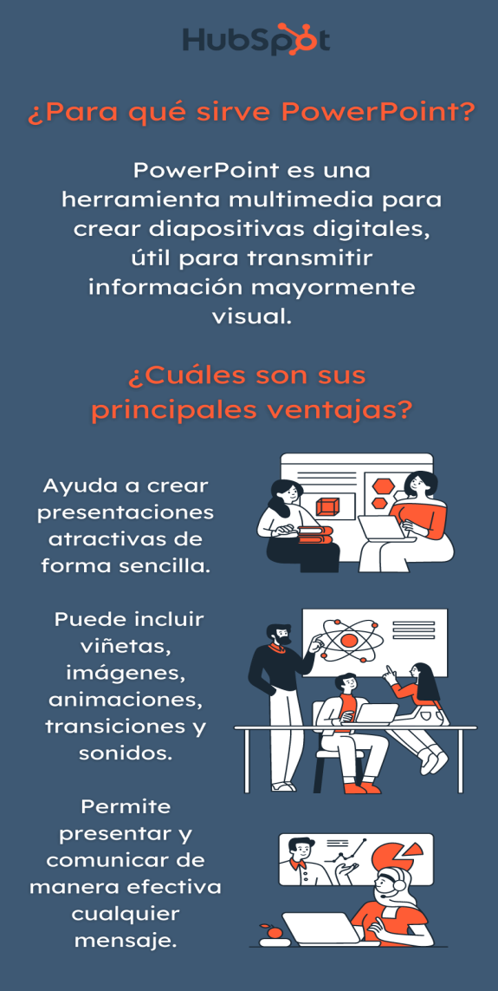

Uso de diagramas
PowerPoint también permite el uso de una amplia variedad de diagramas profesionales, que incluyen imágenes y texto o una combinación de ambos. Esto agrega variedad a cada presentación.
Dibujo
PowerPoint tiene una herramienta de dibujo que sirve para añadir trazos libres a la presentación. Esto permite al usuario resaltar la información y agregar un estilo visual único, que le facilitará enfatizar elementos y crear infografías, histogramas y otro tipo de imágenes.
https://blog.hubspot.es/marketing/que-es-powerpoint

Slide 7

c)Elementos de Power point
Barra de herramientas de accesos rápidos
Se caracteriza por que contiene normalmente las opciones que se usan con mayor frecuencia, como son Abrir, Guardar, Deshacer, etc. Puedes personalizar dichos íconos a tu gusto.
2. Fichas o pestañas
Son una serie de separadores que contienen distintas funciones para utilizar dentro de la cinta de opciones, entre las que destacan Transiciones y Animaciones.
3. Cinta de opciones
Contiene todos los botones y comandos que necesitas para crear tus presentaciones en PowerPoint. Está compuesta de múltiples pestañas y estas, a su vez, contienen los comandos agrupados según su función, cada agrupación se llama Grupo de Herramientas y debajo tiene el nombre que lleva ese grupo en específico, por ejemplo, en la pestaña Inicio, se encuentra la cinta de opciones, uno de sus grupos de herramientas se llama “Portapapeles”.

Slide 8

4. Cuenta de usuario
Desde aquí puedes ver tu cuenta de Microsoft, con la cuál está registrado tu producto de Office, puedes acceder a tu perfil y cambiar tu cuenta.
5. ¿Qué hacer? / Indicar
Este botón o comando te ayudará a buscar y encontrar rápidamente algunas herramientas de PowerPoint y elementos que desees usar para crear tu presentación.
6. Panel de navegación de diapositivas
En esta área se muestra la cantidad de diapositivas que tienes en tu documento, puede moverlas de lugar, agregar o quitar, según tus necesidades.
7. Espacio de trabajo
Esta área, también llamada diapositiva en blanco, es el espacio de trabajo en PowerPoint, aquí agregarás todos los elementos que contendrá tu presentación digital.

Slide 9

tu documento para visualizar los elementos como mejor prefieras. 8. Número de diapositiva
Este es un contador que te muestra principalmente el número de la diapositiva en la que te encuentras trabajando, así como el total de diapositivas que contiene tu presentación.
9. Notas
Cuando hagas clic en esta opción podrás agregar notas en la diapositiva que te pueden ayudar cuando estés realizando tu presentación en público.
10. Modos de visualización
Encontrarás cuatro formas de ver una presentación. Normal, clasificador de diapositivas y vista lectura, el último ícono se llama “Presentación con diapositivas” que explicaré más adelante.
11. Control deslizante del zoom
Con esta pequeña barra podrás acerca o alejar

Slide 10

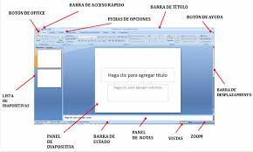
12. Presentación con diapositivas
Este es uno de los pequeños botones más importantes dentro de PowerPoint, ya que es el que permite visualizar todo lo que has creado en tu presentación en pantalla completa, puedes oprimir este botón o hacer clic en tu tecla F5.
https://fernandoarciniega.com/elementos-de-la-pantalla-de-power-point/

Slide 11

d)Tipos de vistas de Power point
Vista Normal
Puede ir a la vista Normal desde la barra de tareas Botón Vista normal en PowerPoint de la parte inferior de la ventana de diapositiva o desde la pestaña Vista de la cinta de opciones.
La vista Normal es el modo de edición en el que trabajará con más frecuencia para crear las diapositivas. Debajo, la vista Normal muestra miniaturas de diapositiva a la izquierda, una ventana grande que muestra la diapositiva actual y una sección debajo de la diapositiva actual donde puede escribir sus notas de orador para cada diapositiva.

Slide 12

Vista Página de notas
Puede mostrar u ocultar las notas del orador con el botón Notas Botón de notas en PowerPoint en la parte inferior de la ventana de diapositiva o puede ir a la vista Página de notas desde la pestaña Vista de la cinta de opciones.
El panel Notas se encuentra debajo de la ventana de diapositiva. Puede imprimir sus notas o incluirlas en una presentación que envía a la audiencia o, simplemente, usarlas como indicaciones para sí mismo mientras presenta.
Vista Esquema
Puede ir a la vista Esquema desde la pestaña Vista de la cinta de opciones. (En PowerPoint 2013 y versiones posteriores, ya no podrá acceder a la vista Esquema desde la vista Normal . Tiene que acceder a ella desde la pestaña Vista ).
Use la vista Esquema para crear un esquema o guión gráfico de la presentación. Solo muestra el texto de las diapositivas, no las imágenes ni otros elementos gráficos.

Slide 13

Vista Clasificador de diapositivas
Puede ir a la vista Clasificador de diapositivas desde la barra de tareas Muestra el botón Vista de diapositivas en PowerPoint. de la parte inferior de la ventana de diapositiva o desde la pestaña
vista de la cinta de opciones.
La vista Clasificador de diapositivas (a continuación) muestra todas las diapositivas de la presentación en diapositivas en miniatura en secuencia horizontal. La vista Presentación con diapositivas es útil si necesita reorganizar las diapositivas: solo tiene que hacer clic y arrastrar las diapositivas a una nueva ubicación o agregar secciones para organizar las diapositivas en grupos significativo

Slide 14

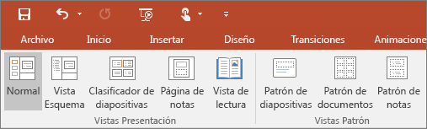
Vistas Patrón
Para ir a una vista maestra, en la pestaña Vista, en el grupo Vista Patrón, elija la vista maestra que desea.
Las vistas Patrón incluyen, Diapositiva, Documento y Notas. El beneficio clave de trabajar en una vista patrón es que puede realizar cambios de estilo universales a todas las diapositivas, páginas de notas o documentos asociados con su presentación.
https://support.microsoft.com/es-es/office/elegir-la-vista-adecuada-para-una-tarea-en-powerpoint-21332d8d-adbc-4717-a2c6-e25a697b40e9

Slide 15

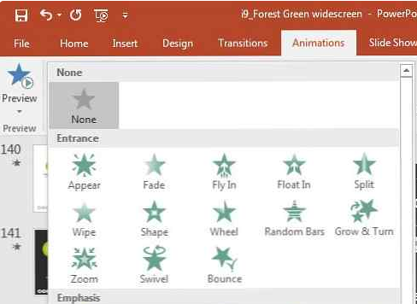
e)significado de transición y animación
ANIMACION
Las animaciones de PowerPoint son efectos visuales para los objetos en tu presentación. Las animaciones son usadas para traer objetos como texto, imágenes o gráficas dentro y fuera de tu diapositiva.
COMO COLO0CAR UNA ANIMACION:
Selecciona la pestaña de animaciones

Slide 16
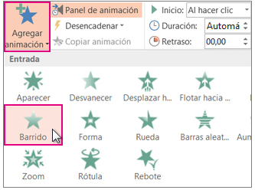
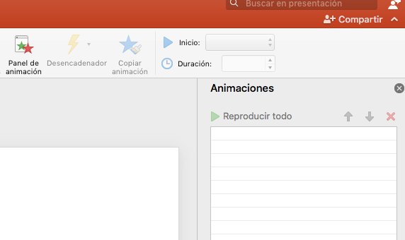
Agrega efectos
Administra animaciones y efectos

Slide 17

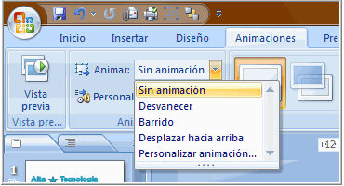
Agrega más efectos a una animación
https://blog.hubspot.es/marketing/como-insertar-animaciones-powerpoint
TRANSICION
´Las transiciones son animaciones que ocurren cuando cambias diapositivas. Es decir, es el efecto visual que se reproduce al pasar de una diapositiva a la siguiente durante una presentación. Puedes controlar la velocidad, agregar sonido y personalizar las propiedades de los efectos de transición.

Slide 18
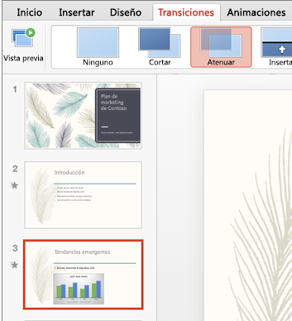
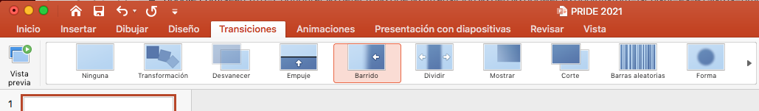
Cómo insertar una transición a una diapositiva en PowerPoint?
Configura la transición
Selecciona el efecto

Slide 19
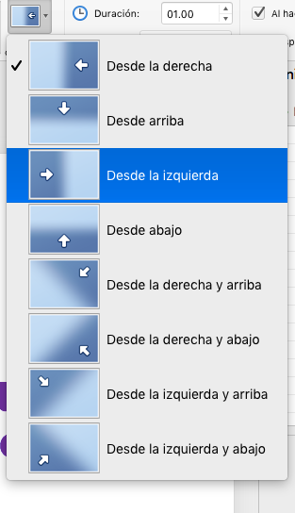

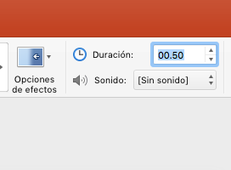
Configura el efecto
Selecciona la duración

Slide 20
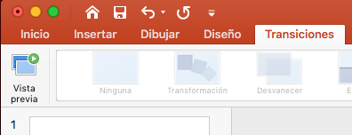
. Ve a vista previa
https://blog.hubspot.es/marketing/como-insertar-animaciones-powerpoint

